Slide 1
Engineering Day 2026
Hvad vil du fange?
Notes:
Brug dette slideshow til at rammesætte Engineering Day 2026.
Videoer kan afspilles direkte fra slideshowet, og hvis der opstår problemer, vil du kunne finde links her i noterne.
Brug slideshowet som det er eller tilpas det som du synes.
Alt hvad du skal bruge, kan findes her: https://engineerthefuture.dk/undervisning/engineering-i-skolen/engineering-forloeb/mellemtrin-bordet-fanger-2024/

Slide 2
Indsæt forsideelementer

Slide 3

Hvad vil du fange?
Nadia ser tit en spændende bille i hjørnet af loftet på sit værelse. Den har prikker, sjove ben og noget, der ligner følehorn. Den er fascinerende og lidt mystisk. Nogle gange er den pludselig væk fra loftet, men den vender altid tilbage til sit hjørne. Nadia forestiller sig, at den bevæger sig rundt på hendes værelse, når hun ikke er hjemme. Hun vil gerne kunne se den tæt på og måske finde ud af, hvad det er for en slags bille. Tænk, hvis det er en sjælden art.
Hun vil bygge en fælde, som kan fange billen, uden at den tager skade og slippe den løs igen, når hun har undersøgt den. Måske har I også noget, I gerne vil fange?
Udfordring
I skal bygge en model af en fælde, som kan fange noget, I selv vælger.
Krav
Fælden må ikke skade det, den skal fange, og den skal være automatisk.
Notes:
Saml op på inspirationsfilmen ved at tale med eleverne om engineering-udfordringen og de krav, der bliver stillet. Det kan være relevant at tale om, hvad ordet ‘prototype’ betyder; fx en model, den første udgave af noget man bygger, en udgave der ikke behøver at virke til at starte med.
Præsenter evt. eleverne for de materialer, de har til rådighed til deres konstruktion.

Slide 4
FILM-slide

Slide 5
Reflektioner over film
Indsæt klassesamtale om pointer fra film:
Laves når film er færdig

Slide 6
Engineering designprocessen

Slide 7
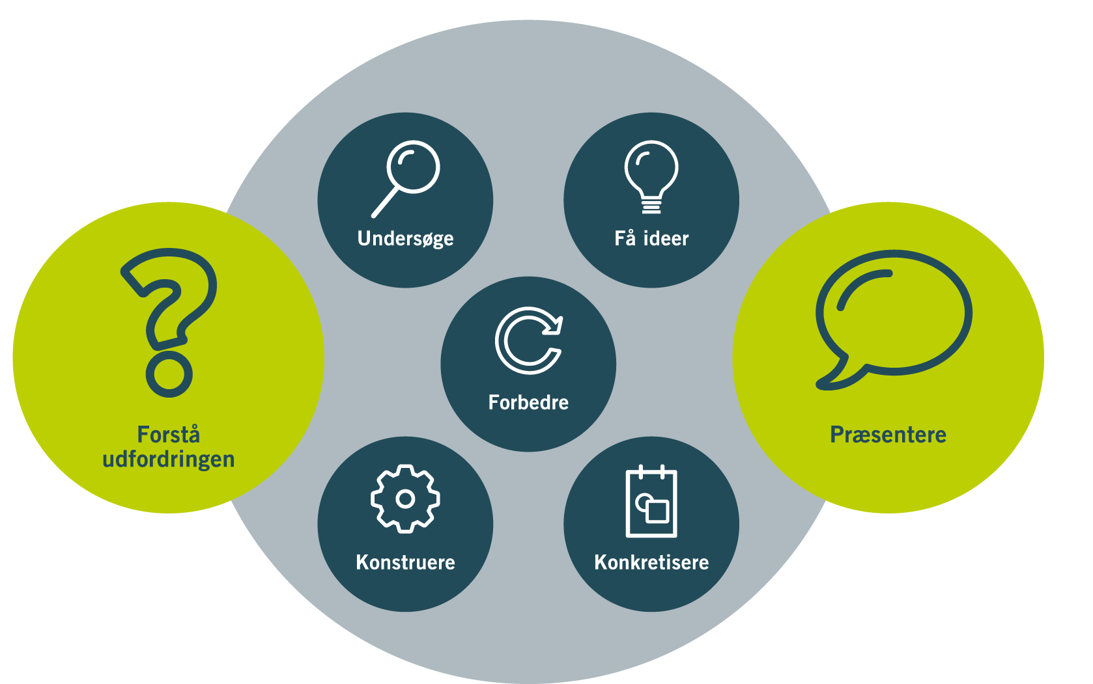
Engineering designprocessen
Som afslutning på Engineering Day, skal I præsentere jeres prototype.
Her skal I fortælle om:
Hvordan jeres fælde virker?
Hvad den skal fange?
Hvordan undgår I, at det I fanger, tager skade?
Hvad ville I forbedre, hvis I havde mere tid?
Notes:
For at alle elever er klar over, hvilke krav der stilles til dem, præsenteres eleverne for, hvilke overvejelser de forventes at gøre sig til delprocessen ‘Præsentere’.
Præsenter også rammerne for eleverne fx hvem skal de præsentere for osv.

Slide 8

Hvilke fælder kender I?

Slide 9
Hvornår er noget en fælde?
Hvad er fælles for de fælder, vi har set på?
Hvad er helt nødvendigt, for at noget er en fælde?
Kan I komme på eksempler på særlige egenskaber hos det man vil fange, som vil sætte flere krav til fælden?

Slide 10

Hvad skal vi fange?
Tegn ideer til noget, der kunne være sjovt at fange.
Når I har tegner jeres ideer skal I præsenter dem hinanden i jeres grupper.
Når I har præsenteret alle ideer i gruppen, skal I vælge hvilken ide i vil arbejde videre med
Indsæt billede af elevark 1

Slide 11

Timeout
Fortæl, hvad I har valgt.
Notes:
Saml op på elevernes undersøgelse til denne ‘timeout’. Sammenlign resultater og erfaringer.

Slide 12
Hvordan skal jeres fælde virke?
Nu skal I få ideer til hvordan jeres fælde skal virke.
Indsæt billede af elevark ‘Hvordan skal fælden virke?’

Slide 13
Timeout
Hvad lokker ‘byttet’ i fælden?
Hvordan lukker fælden?
Hvordan sikrer vi, at ‘byttet’ ikke kommer til skade?
Notes:
Saml op på elevernes undersøgelse til denne ‘timeout’. Sammenlign resultater og erfaringer.

Slide 14

Konkretisere
I skal samle jeres ideer til en, og lave en tegning af hvordan I kan konstruere jeres protype.
Tegn en ide til hele jeres fælde på elevarket ‘Tegn jeres fælde’
Når I har tegnet jeres bud, skal I vise den til hinanden og forklare hvordan de virker
Forslag:
1. Vælg én ide sammen i gruppen
2. Tegn jeres fælde
3. Vis tegningen til hinanden
4. Fortæl, hvordan den virker
Udfordring
I skal bygge en model af en fælde, som kan fange noget, I selv vælger.
Krav
Fælden må ikke skade det, den skal fange, og den skal være automatisk.
Notes:
For at vende elevernes fokus tilbage på engineering-udfordringen, præsenteres udfordring og krav igen. Her tales også om hvordan elevernes nye viden fra undersøgelserne kan inddrages i udviklingen af deres egen prototype.

Slide 15


Konstruere og forbedre
Nu skal I konstruere jeres prototype.
Husk at teste jeres prototype undervejs.
Stop op, når I har lavet en eller flere dele, og test om løsningen fungerer som planlagt.
Notes:
Disse delprocesser skal tage ca. 120 minutter.
Tal med eleverne om, at de nu skal i gang med delprocessen ‘Konstruere’, og at de undervejs kan for brug for at bevæge sig over i delprocessen ‘Forbedre’, når/hvis de oplever at deres prototype skal forbedres.
Støt eleverne undervejs i deres konstruktion af prototyper.
Undervejs i elevernes proces, kan du som støtte fx spørge ind til:
Hvad er den vigtigste funktion i jeres løsning?
Hvordan udnytter I materialernes egenskaber bedst muligt?
Kan der være andre måder at løse netop dén funktion på?
Undervejs i denne delproces, vendes igen tilbage til de spørgsmål som eleverne skal forholde sig til under deres præsentation.

Slide 16
Præsentere
Som afslutning på Engineering Day, skal I præsentere jeres prototype.
Her skal I fortælle om:
Hvordan jeres fælde virker?
Hvad den skal fange?
Hvordan undgår I, at det I fanger, tager skade?
Hvad ville I forbedre, hvis I havde mere tid?
Notes:
For at alle elever er klar over, hvilke krav der stilles til dem, præsenteres eleverne for, hvilke overvejelser de forventes at gøre sig til delprocessen ‘Præsentere’.
Præsenter også rammerne for eleverne fx hvem skal de præsentere for osv.

Slide 17



EngineeringDay.dk

